Slide 1

TÉCNICA DE FUTBOL
TRABAJO REALIZADO POR:
JOSÉ ÁNGEL FERNÁNDEZ ALÁEZ

Slide 2
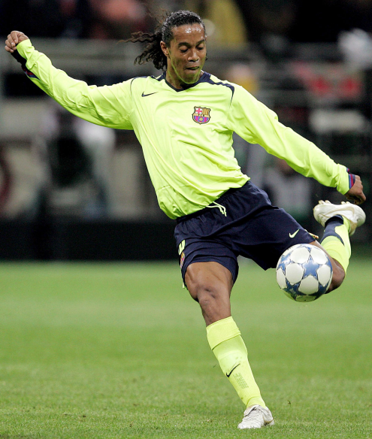

Trabajo de técnica
El tiro
JOSE ANGEL FERNÁNDEZ ALÁEZ

Slide 3
EL TIRO: Concepto
  Es la acción técnica que consiste en el envío de balón sobre la portería contraria. Es todo lanzamiento sobre la portería adversaria con la intención de hacer gol.
  Se considera la acción suprema del fútbol y el último golpeo de balón que realiza un atacante sobre la portería adversaria.
  Si cuando lo ejecutamos no se modifican las leyes del Reglamento, todas las superficies de contacto pueden ser aprovechadas y válidas.

Slide 4
EL TIRO: Concepto II
  Los pies y cabeza son donde están las superficies más utilizadas.
  Las maniobras que se realizan al finalizar cualquier jugada se hacen con el fin de lanzar el balón sobre la portería adversaria.
  El tiro a portería debe ser preciso, espontáneo y potente, condicionado siempre por la distancia con respecto a la portería.

Slide 5
La esencia del futbol
La esencia del futbol es el gol.
“El tiro” es la ejecución más rápida para finalizar las acciones de cara a conseguir gol.
“Es la ejecución de la técnica individual de finalización”

Slide 6
La esencia del futbol II
Concluimos definiendo el tiro como:
La acción técnica individual, consistente en el envío consciente del balón sobre la portería contraria para conseguir gol. Es la acción suprema del futbol y el último golpeo de balón que realiza un atacante sobre la portería adversaria. Para realizar dicha acción técnica, cualquier superficie de contacto es válida si no transgrede las leyes del reglamento.

Slide 7
Situaciones adecuadas para ejecutar un tiro:
  Si superas a un adversario tira a gol antes da ser atacado de nuevo.
  Las paredes serán una sorpresa para el adversario, dispara rápido después de salir de una de ellas.
  Cuando desbordes al portero realiza el tiro antes de que pueda recuperar de nuevo su posición.
  Explota la densidad de adversarios que tiene el portero delante, dificultando su visibilidad. Dispara rápido

Slide 8
Situaciones adecuadas para ejecutar un tiro:
Los tiros a ras de suelo con terreno mojado son sumamente peligrosos. Aprovecha esa oportunidad para poner en dificultades al portero.
  Aprovecha el efecto sorpresa en los lanzamientos de todo tipo, sobre todo en los libres directos e indirectos con tiros espontáneos, con efecto, punterazos, etc.
  A veces te encontrarás con el ángulo de tiro reducido, pero puedes ampliarlo golpeando la pelota con efecto.
  También puedes usar los golpeos con efecto al realizar los libres directos para salvar la barrera.

Slide 9
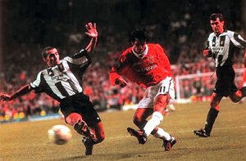
Tipos de tiros
  CON LOS PIES:
    EMPEINE CENTRAL.
    EMPEINE INTERIOR.
    EMPEINE EXTERIOR.
    PARTE EXTERIOR.
    PARTE INTERIOR.
    TIRO CON EFECTO
    TIRO PICADO
    VOLEA.
    PUNTERA, PLANTA, TALÓN
    POR ENCIMA DE LA CABEZA
    TIRO A BOTE PRONTO
  EN LA CABEZA:
    FRONTAL.
    LATERAL.
    EN PLANCHA
    HACIA ATRÁS

Slide 10
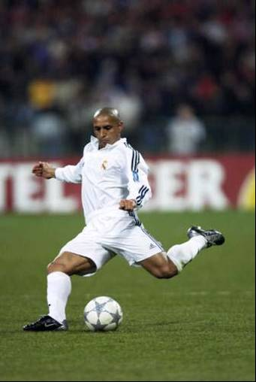
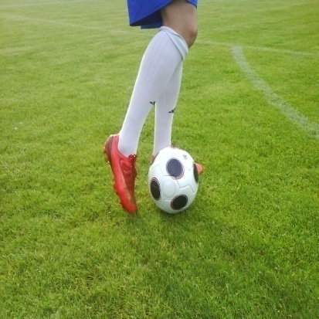
Superficies de contacto en los pies
  TIRO CON EMPEINE CENTRAL:
    La punta del pie puede ser dirigida directamente hacia el suelo.
    Si el disparo es potente, la continuación del movimiento lleva la pierna de golpeo muy adelante del cuerpo.
    Golpe con el Empeine
    Colocar el pie de apoyo en línea con el balón con las puntas de los pies apuntadas a su objetivo. Llevar el pie de pateo lo más atrás que se pueda con el fin de lograr el mayor impulso posible. Cuando se esté haciendo el lanzamiento de la pierna, acelerar el pie hacia al frente como si fuera a atravesar el balón. Las puntas de los pies y los tobillos del pie de pateo deberán estar estirados y rígidos. Para mantener el disparo bajo, golpear el balón en la parte media o sobre esta. Golpear el balón con la parte interior.

Slide 11
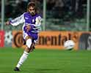
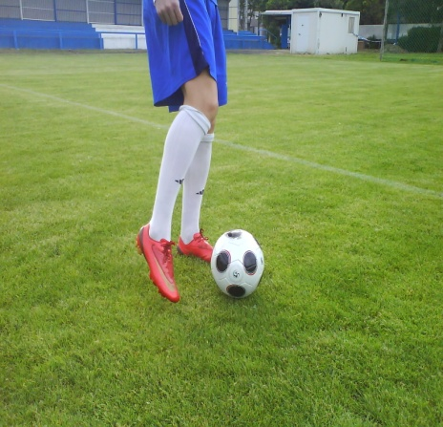
TIRO CON EMPEINE INTERIOR:
    Si la aproximación se hace de costado, ligeramente ladeado hacia la pierna de apoyo. La pierna de golpeo es lanzada para conducir el pie oblicuamente bajo el balón. El contacto con el balón se hace en su punto lateral medio o bajo.

Slide 12
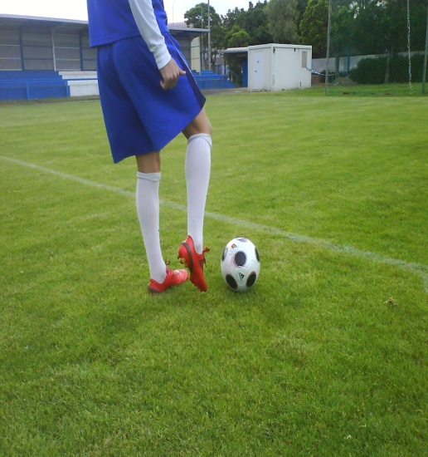
TIRO CON EMPEINE EXTERIOR
Pateando el balón con el pie derecho en el lado izquierdo del balón o viceversa. La punta del pie de apoyo deberá estar apuntando a su objetivo o ligeramente hacia la dirección de la curva. Llevar pie de pateo tan atrás como pueda y lanzarlo hacia adelante apuntando a la parte interna del balón. Pateando con el pie izquierdo, apuntar al lado derecho del balón (el lado más cerca del pie de apoyo). Seguir en dirección de la patada.

Slide 13

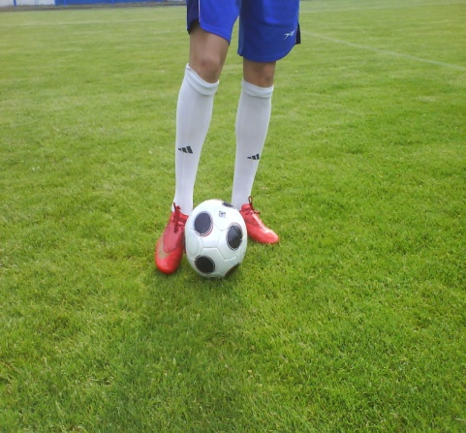
TIRO CON LA PARTE INTERIOR
Colocar el pie de apoyo a unos 10 cm del balón con la punta del pie apuntando en dirección del objetivo. Con el tobillo en los 90 grados, traer atrás la pierna de pateo y golpear a la parte media del balón. El tobillo de la pierna que patea debe estar perpendicular a su pie de apoyo. Hacer contacto con el balón con el arco del pie y seguir la dirección del balón . Este va a rodar suavemente en vez de rebotando por el piso.

Slide 14
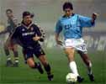
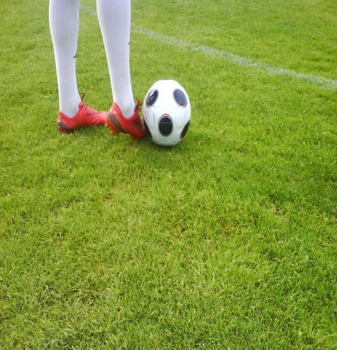
TIRO CON LA PARTE EXTERNA
Colocar el pie de apoyo junto al balón, las puntas de los pies deben orientarse a unos 15-30 grados de su objetivo. Esto le permitirá darle al objetivo, golpeando el balón con la parte externa.

Slide 15

TIRO CON EFECTO
Ubicar el pie de apoyo en la parte interna del balón con las puntas de los pies apuntando a su objetivo o un tanto al lado de éste, dependiendo en la dirección de la curva que se desea. Para ganar potencia, llevar la pierna de pateo hacia atrás, pero no mucho o se perderá puntería. Lanzar la pierna de pateo y golpear el balón con la parte superior de su dedo gordo. Golpear de forma “cortante” el balón no en el centro sino abajo y hacia el lado, de tal forma que el efecto se produzca. Seguir la dirección de la patada (no directamente en dirección al objetivo).

Slide 16

TIRO PICADO
Su pie de apoyo debe estar ubicado junto al balón con las puntas de los pies apuntando al objetivo. Rápidamente mande atrás su pie de pateo y luego adelante sin mover el muslo. Bruscamente golpee el balón desde abajo con la punta del pie. Esto producirá un balón elevado que gira verticalmente.

Slide 17
LA VOLEA
La volea es un disparo usado cuando la bola está en el aire. En términos de técnica, sigue los mismos principios del golpe con el empeine. El producir una buena volea está muy determinado por el momento en que se hace. Concentrarse en cuándo patear en vez de dónde golpear el balón o en tratar de golpearlo muy fuerte. Si se golpea el balón en el momento correcto, éste tendrá suficiente potencia y se tendrá más control en su dirección. No inclinarse hacia atrás cuando se use esta técnica porque entonces se levantará el balón

Slide 18
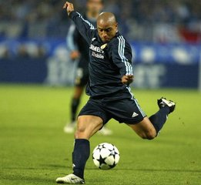
PUNTERA, PLANTA, TALÓN:
Son recursos cuando no se puede por circunstancias un tiro normal.
TIRO POR ENCIMA DE LA CABEZA (CHILENA):
Para balones altos por encima de la cabeza.
TIRO A BOTE PRONTO:
Es el golpeo al balón en el momento en el que este tiende a subir después de botar.

Slide 19




TIRO DE CABEZA
  FRONTAL Para cabecear el balón con potencia es necesario arquearse hacia atrás y enviar la cabeza hacia adelante. Cuando se cabecea de esta forma, debe mantener sus hombros nivelados y perpendiculares a su objetivo. El contacto debe hacerse con el centro de la frente.
  LATERAL Cuando ejecute un cabeceo de lado, debe girar su cabeza en la dirección de su objetivo. Este movimiento redirige el balón que viene.
  EN PLANCHA En esta técnica, se lanza todo el cuerpo en la trayectoria que se quiere para el balón. Los brazos deben estar listos al frente para protegerse en la caída.
  HACIA ATRÁS En el cabeceo hacia atrás, se hace contacto con la parte de atrás de la cabeza. Al arquearse hacia atrás, se redirige el balón hacia atrás. Esta técnica es útil debido a su factor sorpresa.

Slide 20
LOS TIROS: Aspectos a tener en cuenta
Para analizar los tiros debemos tener en cuenta muchos aspectos que van a determinar la ejecución de los mismos:
De donde viene el posible pase a rematar.
La posición del jugador que recibe el pase y ejecuta el tiro.
La altura y trayectoria del pase.
La situación del jugador que va a tirar (parado, en movimiento, …)

Slide 21
PROCEDENCIA DEL BALÓN SEGÚN LA POSICIÓN DEL JUGADOR
ASPECTOS A TENER EN CUENTA
      LOS BALONES QUE PROCEDEN DE FRENTE.
      LOS BALONES QUE PROCEDEN DE ATRÁS.
      LOS BALONES QUE PROCEDEN LATERALES.
      LOS BALONES QUE PROCEDEN DIAGONALES.
      LOS BALONES QUE LLEGAN RASOS.
      LOS BALONES QUE LLEGAN ALTOS.
      LOS BALONES QUE LLEGAN A MEDIA ALTURA.
      LOS BALONES QUE VIENEN DE LOS COSTADOS.
      LOS BALONES PARADOS.

Slide 22
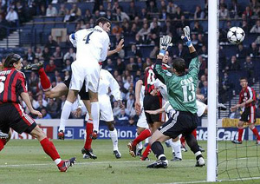
RESPECTO AL BALÓN:
    SEGÚN LA ALTURA:
      ALTOS ( APLICACIÓN DE LAS VOLEAS).
      RASOS.
      BOTE-PRONTO
      DESPUÉS DE UNO O MÁS BOTES EN EL SUELO.
    SEGÚN LA TRAYECTORIA:
      CON O SIN EFECTO.
      ASCENDENTE-DESCENDENTE, RECTILÍNEA.
      PARALELAMENTE AL SUELO, CURVILÍNEA

Slide 23
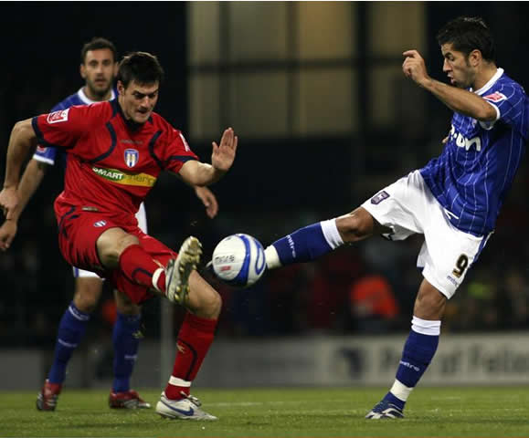
SEGÚN LA SITUACIÓN DEL JUGADOR
      SI LO EJECUTA PARADO ESPERANDO EL BALÓN.
      SI LO REALIZA EN MOVIMIENTO RECIBIENDO.
      SI LO EFECTÚA DESPUÉS DE UNA ACCIÓN INDIVIDUAL

Slide 24
¿QUÉ DEBE TENER EN CUENTA EL JUGADOR QUE SE DISPONE A TIRAR?
  LA SUPERFICIE REDUCIDA DE LA PORTERÍA.
  LA SITUACIÓN DEL PORTERO.
  LA DENSIDAD DE ADVERSARIOS.
  LA SITUACIÓN DE LOS COMPAÑEROS.
  LA DISTANCIA DEL TIRO.
  EL ÁNGULO DE TIRO.
  LA ZONA DE TIRO.

Slide 25
¿QUÉ DEBE ANALIZAR EL JUGADOR QUE TIENE POSIBILIDAD DE REALIZAR UN TIRO?
LAS SITUACIONES FAVORABLES:
  CUANDO LAS POSIBILIDADES DE GOLPEO PUEDEN CONSEGUIR ÉXITO (ZONA DE TIRO).
  CUANDO EL ÁNGULO DE TIRO SE PRESENTA FAVORABLE.
  CUANDO SE PUEDE EFECTUAR SIN OTRA ACCIÓN TÉCNICA.
LAS SITUACIONES DESFAVORABLES:
  CUANDO UN COMPAÑERO SE ENCUENTRA EN MEJOR SITUACIÓN.
  CUANDO SE CARECE DE ÁNGULO DE TIRO.
  CUANDO EL BALÓN VIENE EN MALAS CONDICIONES.
  CUANDO LAS POSIBILIDADES DE LLEGAR A PORTERÍA SON ESCASAS (DISTANCIA).

Slide 26
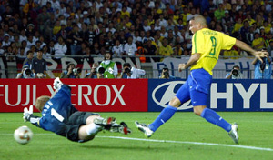
CARACTERÍSTICAS QUE DEBE POSEER EL QUE TIRA:
  RESPECTO A SU TÉCNICA:
    PLENO DOMINIO DEL BALÓN.
    POTENCIA DE GOLPEO.
    PRECISIÓN DE GOLPEO.
    EQUILIBRIO.
  RESPECTO AL ASPECTO PSICOLÓGICO:
    DECIDIDO.
    VALIENTE.
    CON CONVENCIMIENTO.
    AGRESIVO.
    PERSEVERANTE.

Slide 27
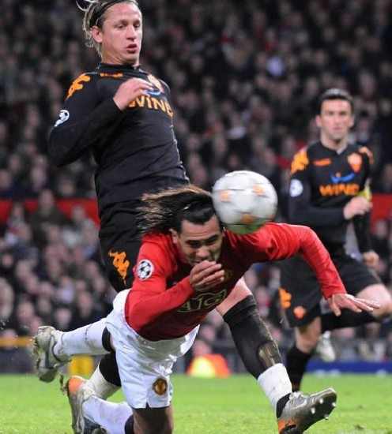
LOS ASPECTOS ANTERIORES HACEN QUE:
  SEGÚN LA PROCEDENCIA DEL BALÓN:
    HAY QUE TENER EN CUENTA QUE EL BALÓN NUNCA SE ADAPTA Y ESPERA LA COLOCACIÓN DEL JUGADOR, TIENE QUE SER ÉSTE QUIEN DEBERÁ PREPARARSE ANTES DE QUE EL BALÓN LLEGUE A SU POSICIÓN.
    LAS PROCEDENCIAS PUEDEN SER MÚLTIPLES Y VARIADAS COMO HEMOS VISTO.
    SEGÚN EL ÁNGULO DE TIRO:
    ANALIZAR CON MUCHA ATENCIÓN EL ÁNGULO DE TIRO QUE SE PRESENTA PARA UTILIZAR UNA SUPERFICIE DE CONTACTO IDÓNEA A LA SITUACIÓN.
  SEGÚN LA DISTANCIA DE LA PORTERÍA:
    LA DISTANCIA EN QUE SE ENCUENTRA EL BALÓN CON RESPECTO A LA PORTERÍA EN EL MOMENTO DEL TIRO MARCA LA SUPERFICIE A EMPLEAR. SI EL TIRO SE REALIZA DESDE DENTRO, AL BORDE O FUERA DEL ÁREA A LARGA DISTANCIA,…

Slide 28
RECOMENDACIONES PARA EL JUEGO DELANTE DE LA PORTERÍA Y EL TIRO
  HABITUARSE A OCUPAR TODAS LAS ZONAS DE TIRO.
  EXPLOTAR AL MÁXIMO TODAS LAS POSIBILIDADES DE TIRO A PORTERÍA.
  CONFIANZA ABSOLUTA EN LO QUE SE VA A REALIZAR.
  ENSAYAR SIN Y CON OPOSICIÓN.
  TENER RAPIDEZ EN LA ACCIÓN.
  ENTRENARSE EN ACCIONES, TANTO INDIVIDUALES COMO COLECTIVAS.
  ENTRENARSE EN DIFERENTES Y VARIADAS SITUACIONES

Slide 29
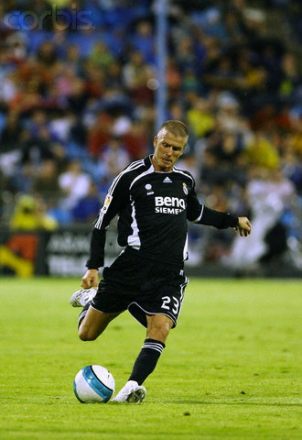
CONSIDERACIONES PARA EL ENTRENAMIENTO
  Durante el entrenamiento del tiro a gol se deberá corregir todo aquello que no esté de acuerdo a los principios básicos, en relación con el pie de apoyo, su colocación con respecto al balón, y en relación con el pie de golpeo, sus superficies de contacto y las zonas de impulsión al balón. Todo ello con el fin de que el balón tome las direcciones, las trayectorias y las proyecciones en altura que nosotros queremos darle.

Slide 30
EJERCICIOS PRÁCTICOS APLICADOS
  Todo tipo de tiros desde parado, en movimiento y con pared.
  Desde la derecha, desde el centro y desde la izquierda.
  Recibiendo desde los laterales, desde atrás y desde el frente.
  con la izquierda y con la derecha.
  Tiros sin parar y tiros después de control.
  Tiros, en diagonal a la portería, por la derecha y por la izquierda, por dentro y por fuera.
  Tiros recibiendo de espaldas a la portería después de una habilidad.

Slide 31
UNA VEZ EN EL ÁREA …
Existen diferentes tipos de tiro, en función del control previo:
        Si es a primer toque
        Si es tras conducción
        Según el tipo de golpeo y su trayectoria …
Sin duda el mas eficaz es el que se ejecuta a primer toque o tras control corto y tiro rápido. El motivo es claro, porque es el que más puede sorprender al contrario y sobre todo al portero.
"El futbol es sorprender, adaptarse a la incertidumbre y dar respuesta rápida y eficaz a las situaciones planteadas "
El tiro se mide por la eficacia, es decir, si van a portería y si entran dentro de ella.

Slide 32
El entrenamiento del tiro
El trabajo de ejecución de los TIROS, debe ser progresivo e ir integrando la oposición.

Slide 33
Progresión del entrenamiento
Deberemos trabajar de forma analítica cada uno de los TIROS
A ese trabajo se Integrara a algún posicionamiento, llegada o acción colectiva.
Con desmarques previos (apoyo y ruptura) con pared, pase profundo o control orientado.
Introducir el tiro como elemento principal (mediante reglas de provocación) en los juegos aplicados al fútbol.
Integrar en los partido (puntuar doble los goles tiro fuera área).

Slide 34
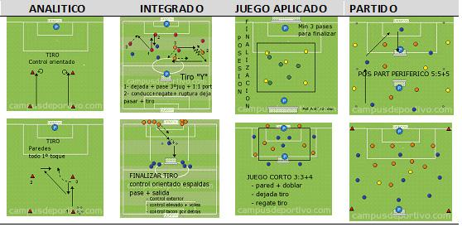
Progresión del entrenamiento

Slide 35

Ejercicios prácticos
Pared y tiro pared –regate y tiro

Slide 36
Pared-centro y remate Pase-pase y remate

Slide 37
Desde el fondo pase y salir a defender. El atacante tira rápido o busca la mejor solución
Por parejas pase corto y doblar al compañero que deja el balón adelantado para tirar

Slide 38
Dos o tres defensas contra dos o tres atacantes durante un minuto dentro del área. Se les van dando balones continuamente

Slide 39
Tres contra dos. Se hacen ataques rápidos con pocos toques y muchos tiros

Slide 40
Partidillo con porterías muy cerca para que se generen muchos tiros

Slide 41
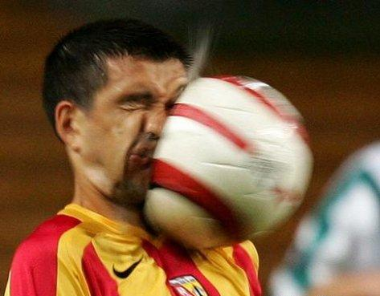
Remate de cara
El último tipo de tiro, solo para especialistas. Se recomienda mucha concentración y correcta ejecución de esta técnica

